Slide 1
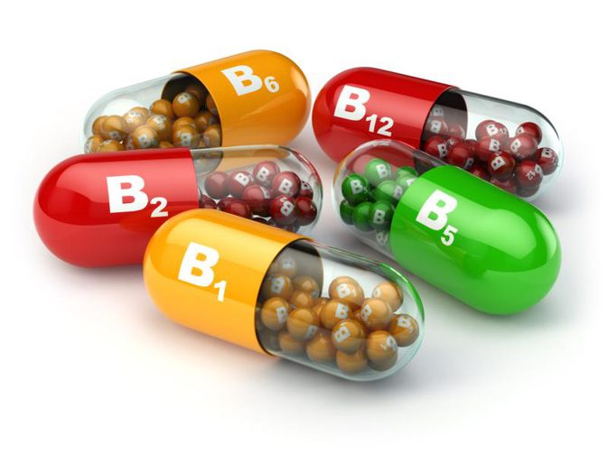
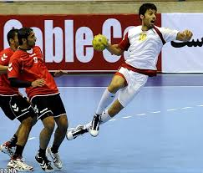
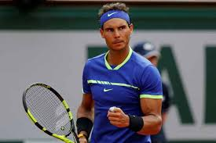
ویتامین ها ،مواد معدنی و آنتی اکسیدان ها
دکتر خسرو جلالی (استادیار دانشگاه آزاد اسلامی اصفهان)

Slide 2
ویتامین ها
برای اولین بار دانشمندی به نام فانک از دانه برنج ماده بلور مانندی را جدا کرد که بیماری بری بری را درمان می کرد، و چون از ماده “Amine” تشکیل شده بود و برای بقای زندگی بشر به مصرف می رسید، فانک آن را ویتامین (مشتق از واژه vita به معنی حیات) نامید.
با مطالعات وسیع تر، انواع مختلف ویتامینها در منابع غذایی کشف و در دو گروه ویتامینهای محلول در چربی و محلول در آب طبقه بندی شدند.

Slide 3
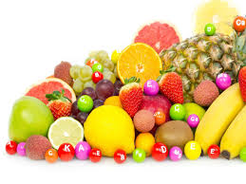
نقش کلّی ویتامین ها در بدن
1. رشد
2. حفظ سلامتی بدن
4. تغذیه طبیعی برای آزادسازی انرژی و سوخت و ساز ذخایر انرژی بدون سوخت و ساز اسیدهای آمینه، اسیدهای چرب و مواد معدنی در بدن
5. فعالیت طبیعی دستگاه گوارشی و اشتهای مناسب
6. رفتارهای منطقی عصبی و روانی
7. سلامتی بافت ها
8. مقاومت در برابر عفونت ها و بیماری ها

Slide 4
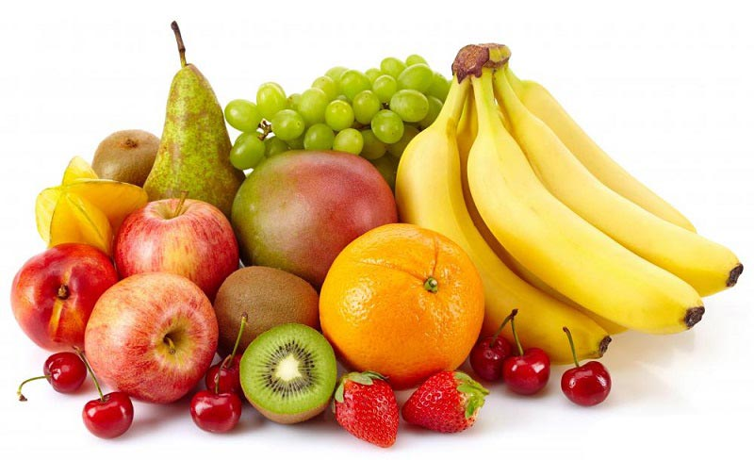
ویتامین ها، به طور طبیعی، در سبزیجات و میوه های تازه به وفور یافت می شود.
فاقد سدیم،چربی و کلسترول هستند

Slide 5
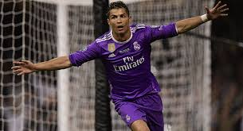
بدن ویتامین نمی سازد. این مواد باید به طور مداوم به شکل ویتامین و یا ترکیبات پیش ساز ویتامینها از راه مواد غذایی به بدن برسند.
برای انجام واکنش های سوخت و سازی سلول های بدن و رشد طبیعی آنها ضروری اند و فقدان آنها در برنامه غذایی و یا اختلال در روند جذب آنها موجب پیدایش آشفتگی های سوخت و سازی و بروز بیماریهای خاص می شود.
تمرینات سنگین و شرکت در مسابقات سخت می تواند تنش های سنگینی را به بدن وارد کند

Slide 6
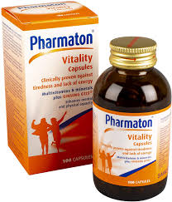
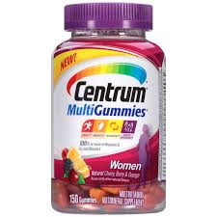
استفاده از مکمل های ویتامینی
مکمل های مولتی ویتامین
فارماتون
سنتروم
WellWoman
قرص جوشان
شربت
ویتامین D
ویتامین C

Slide 7
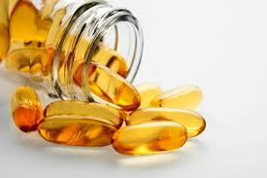
ویتامین های محلول در چربی
به استثنای بعضی از موارد خاص، ویتامین های محلول در چربی برخلاف ویتامین های محلول در آب از راه ادرار دفع نمی شوند.
برخلاف ویتامین های محلول در آب که در بدن ذخیره نمی شوند، ویتامین های محلول در چربی در بدن و به ویژه در کبد ذخیره می شوند، به همین دلیل اختلالات حاصل از کمبود آنها دیرتر ظاهر می شود.
ویتامین های محلول در چربی عبارت اند از: K، E، D، A
در اثر ذخیره چربی در بدن و دفع نشدن ویتامین های محلول در چربی اضافی، مصرف زیاده از حد ویتامینهای A، D و K ایجاد مسمومیت می کند

Slide 8
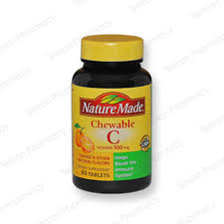
ویتامین های محلول در آب
این نوع ویتامین ها برای رشد و نمو طبیعی، تولید مثل، شیردهی، فعالیت عضلانی زیاد و نیز برای حفظ تندرستی و بهبود بیماریها ضرورت دارد
ویتامین های محلول در آب برخلاف ویتامین های محلول در چربی از راه ادرار دفع می شوند.
ویتامین های محلول در آب عبارت اند از: ویتامین C و ویتامینهای گروه B، شامل تیامین (1B)، رایبوفلاوین (2B)، نیاسین (PP)، اسید پانتوتنیک، پیریدوکسین (6B)، بیوتین (H)، اسید فولیک یا فولاسین M) یا (BC، سیانوکوبالامین (12B).

Slide 9
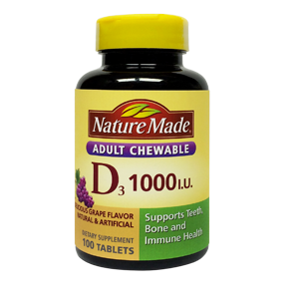
ویتامین D3
ساختن کلسیم
جلوگیری پوکی استخوان
جلوگیری از بیماری MS
تقویت سیستم ایمنی
مصرف قرص50000 در هر ماه
مصرف زیاذ مسمومیت و کبد چرب

Slide 10
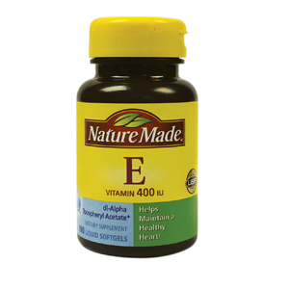
ویتامین E
سلامت پوست و مو
تنظیم هورمونها
بینایی
مصرف زیاد مسمومیت و ضعیف شدن بینایی
جلوگیری از آلزایمر
مصرف e400
جلوگیری از سرطان روده و معده

Slide 11
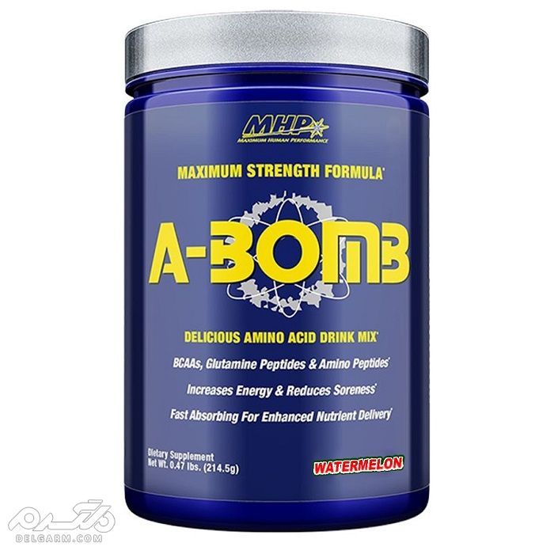
ویتامین A
بینایی
بتاکاروتن شکل فعال
پوست
سیستم ایمنی بدن
مصرف زیاد باعث مسمومیت
در سنتز استخوان

Slide 12
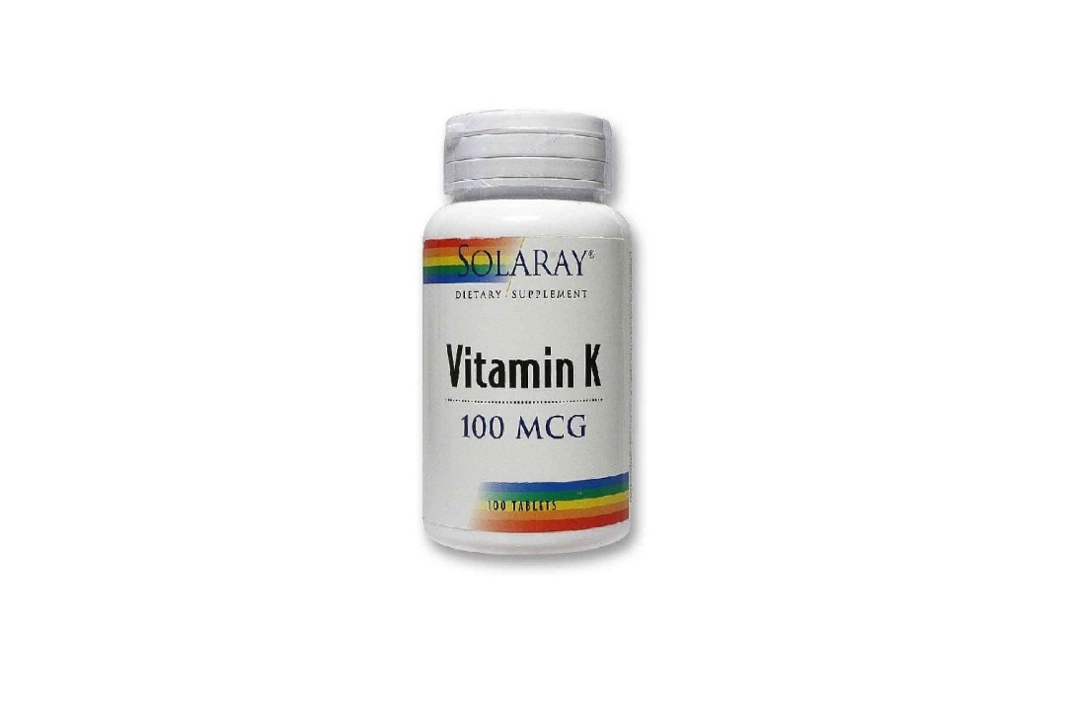
ویتامین K
انعقاد خون
در تولید انرژی
مصرف زیاد مسمومیت

Slide 13
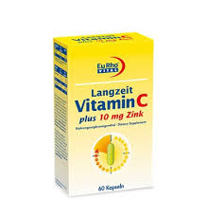
ویتامین C
تقویت سیستم ایمنی
کمک به جذب آهن در روده
بافت غضروف و استخوان
سوخت و ساز کربوهیدرات ها و اسیدهای آمینه

Slide 14
ویتامین گروهB
رشد عصبی به خصوص در دوران رشد
ویتامینهای 6B، 12B در تولید و افزایش گلبول قرمز، هموگلوبین و خون مؤثرند.
ویتامینهای 1B، اسید پنتوتنیک و بیوتین از ضعف، خستگی و دردهای عضلانی و مفصلی جلوگیری می کنند.
همچنین با جلوگیری از تراکم اسید پیروویک و وارد کردن آن به چرخه کربس در طی فعالیت های جسمانی، خستگی زودرس را در ورزشکاران به تأخیر می اندازند. ویتامینهای 1B، 6B، 12B در تجدید قوای جسمانی ورزشکاران مؤثرند.
1B در تعادل قند خون نیز شرکت دارد وبه ذخیره سازی گلیکوژن در کبد و سنتز چربیها از کربوهیدراتها کمک می کند.
6B در موقع فعالیت سرعت تجزیۀ قندها و چربیها را افزایش می دهد.

Slide 15
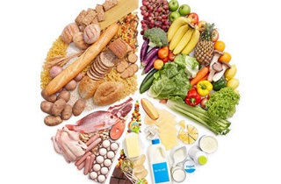
مواد معدني
حدود 5-4 درصد يا 2.8 و 3.5 كيلوگرم از وزن بدن را به ترتيب در زنان و مردان تشكيل مي­دهند.
حدود 50 درصد اين وزن كلسيم و 25 درصد آن فسفر (به شكل فسفات) است.
تقريباً 99 درصد كلسيم و 70 درصد فسفات در استخوان­ها و دندان­ها قرار دارند.

Slide 16
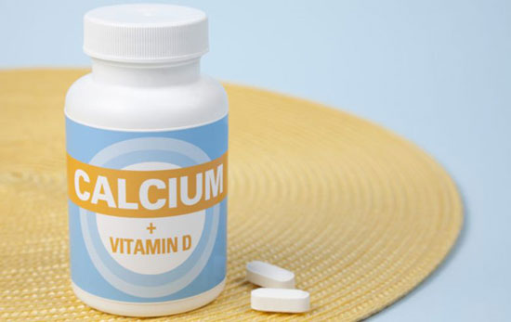
کلسیم
كلسيم فراوان ترين ماده معدني در بدن
حدود 99 درصد كلسيم در استخوان­ها و دندان­ها وجود دارد
انقباضات عضلانی
واکنش های شیمیایی و متابولیکی فعالیت ورزش
وابسته به پبام دهی کلسیم هستند
استفاده از مکمل های کلسیم همراه با ویتامین D برای پیشگیری از پوکی استخوان

Slide 17
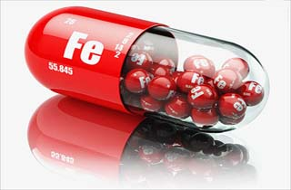
آهن
ساختمان هموگلوبین
کم خونی

Slide 18
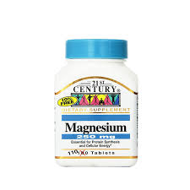
سایر مواد معدنی
فسفر:
در ساختمان استخوا ن ها
منیزیم:
در انقباضات عضلانی و سوخت ساز

Slide 19
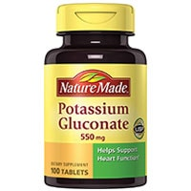
سدیم:
تحریکات عصبی
فشار خون
پتاسیم
آرامش قلب
تحریکات عصبی
فشار خون

Slide 20
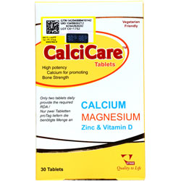
مکمل Calci care
حاوی کلسیم
منیزیم
روی
ویتامین D
جلوگیری و درمان پوکی استخوان

Slide 21
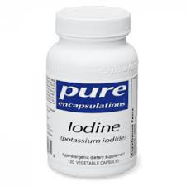
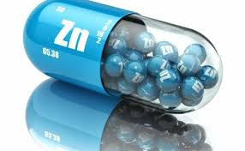
ید
روی
مس
سلنیوم
کلر
فلئور
کبالت
سیستم ایمنی
تنظیم سوخت و ساز
هورمون های تیروئیدی
دندانها

Slide 22
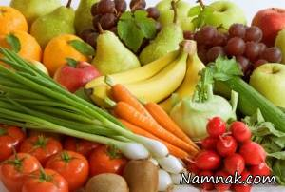
آنتی اکسیدان و رادیکال های آزاد
راديكالهاي آزاد اتم يا مولكولهاي فعالي اند كه بدليل آخرين وضعيت لايه ي اتمي آنها ميل تركيبي شديدي با ساير مولكولهاي اطراف خود دارند
آنتی اکسیدان ها موادی هستند که در بدن باعث خنثی شدن رادیکالهای آزاد می شوند

Slide 23
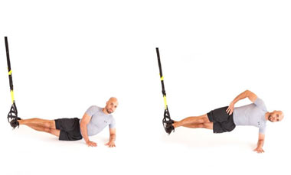
عوارض رادیکالهای آزاد
آسیب بافتی
ضعف سیستم ایمنی
آسیب قلب
دیابت
نکته مهم :از لحاظ ریتم شبانه روزی رادیکالهای آزاد در صبح فعال تر و در بعد ظهر فعالیت کمتری دارند
آنتی اکسیدانها در صبح فعالیت کمتر و در بعد ظهر فعالیت بیشتری دارند
نتیجه اینکه فعالیت های ورزشی در بعد ظهر بهتر و آسیب کمتری به بدن وارد می کنند

Slide 24
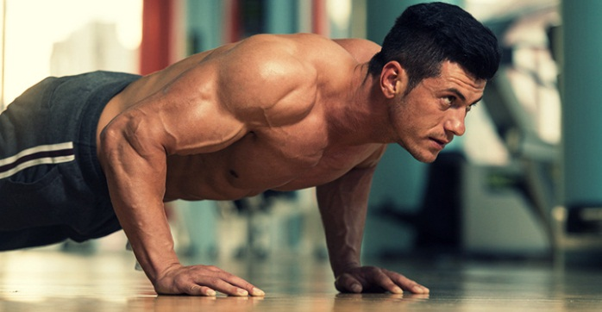
عوامل تشدید کننده تولید رادیکال های آزاد
مانند شرايطي كه در مسابقات ورزشي بسيار شديد و وامانده ساز
ورزشکاران هوازی و ورزشکارانی که تعداد تنفس بالایی در دقیقه دارند
تمرین در صبح زود
تمرین ورزشکاران در هوای آلوده
كمبودهاي غذايي حاوی مواد آنتی اکسیدانی
محيط لازم جهت تضعيف سيستمهاي بدن بخصوص سيستم ايمني فراهم ميشود

Slide 25
آنزیم های بدن در برابر رادیکال های آزاد
مهمترين اين آنزيم ها عبارتند از : سوپراكسيد ديسموتاز(SOD) گلوتاتيون پراكسيداز(GPX) كاتالاز (CAT)

Slide 26
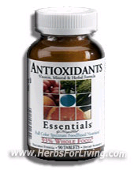
آنتی اکسیدان ویتامینی
ویتامین C
ویتامین A
بتاکاراتن پیش ساز ویتامین A

Slide 27
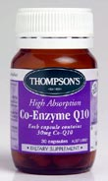
آنتی اکسیدان غیر آنزیمی
تقویت سیستم آنتی اکسیدان
پيشنهاد شده كه استفاده از مكملهاي حاوي كوآنزيم Q10 براي ورزشكاران استقامتي مفيد است

Slide 28
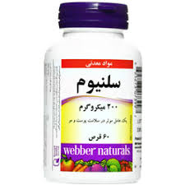
سلنیوم
سلنيوم عنصر فلزي در بدن انسان است
مهمترين نقش شناخته شده ي سلنيوم نقش آن در سيستم آنزيمي گلوتاتيون پراكسيداز است.
مواد معدني چون منگنز ،روي و مس از موادي اند كه با آنزيمهاي مخصوص خود تركيب شده و خاصيت آنتي اكسيداني دارند.

Slide 29
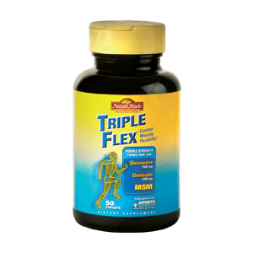
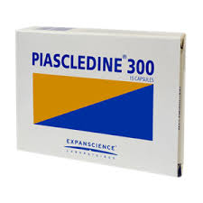
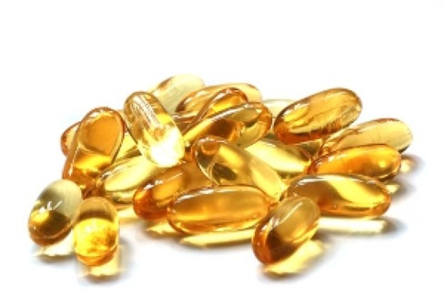
مکملهایی که باعث بازسازی مفاصل و غضروف می شود
به خصوص در ورزش که مفاصل که ورزشکاران آسیب مفصلی زیاد دارند باع
تریپل فلکس
پیاسکلیدین
همراه با مکمل امگا 3
مکمل امگا باعث افزایش آب مفاصل می شود

Slide 30
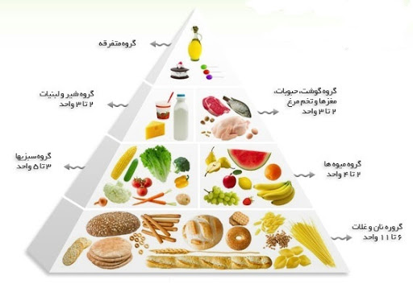
تنظیم رژیم غذایی (بخش سوم)
برای انتخاب واحد های مواد غذایی در روز به هرم غذایی مراجع کنید

Slide 31
تعداد واحد درو زدر جدول محاسبه می شوند
Fat(gr) | Pr(g) | CHO(g) | تعداد واحد | گروههای غدایی
 |  |  |  | شیر
 |  |  |  | سبزی
 |  |  |  | میوه
 |  |  |  | قنده های ساده
 |  |  |  | نان و غلات
 |  |  |  | گوشت
 |  |  |  | چربی

Slide 32
از توجه شما متشكرم
HOME

